Slide 1
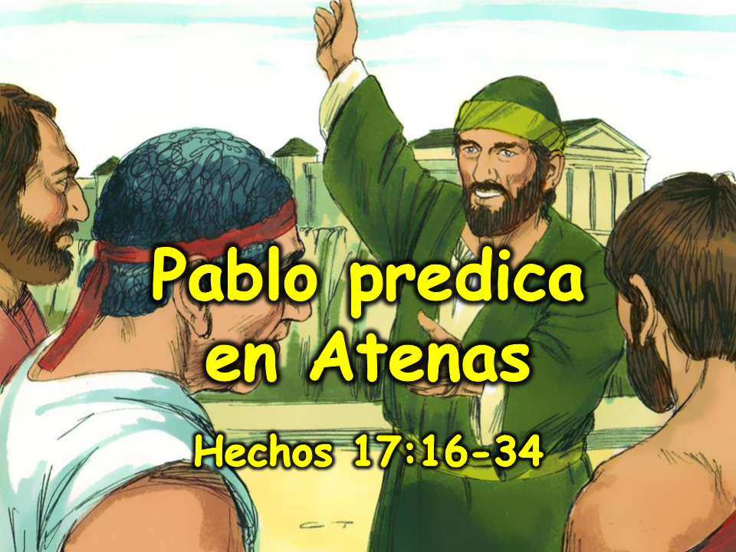
misionleccionesbiblicas.org Pablo predica en Atenas
‹#›
Notes:
1. Portada: Pablo predica en Atenas
(Hechos 17:16-34)

Slide 2
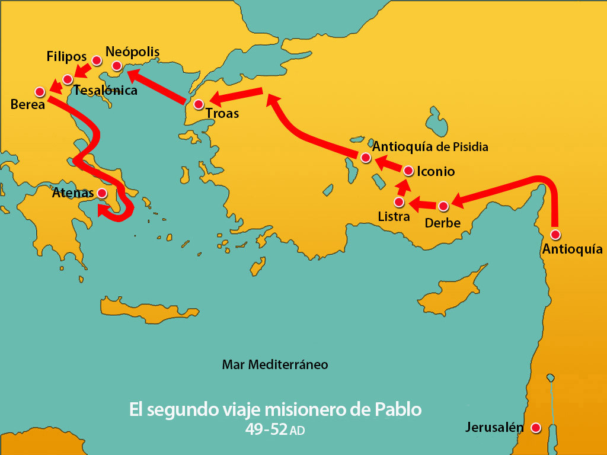
misionleccionesbiblicas.org Pablo predica en Atenas
‹#›
Notes:
2. El segundo viaje misionero de Pablo comenzó en Antioquía. Él y Silas viajaron por Asia Menor, visitando las iglesias que Pablo había ayudado a establecer en su primer viaje. Luego, navegaron por el mar Egeo para enseñar a las personas en Macedonia. Estos hombres viajaban a donde Dios los enviara para enseñar a la gente acerca de Jesús.

Slide 3
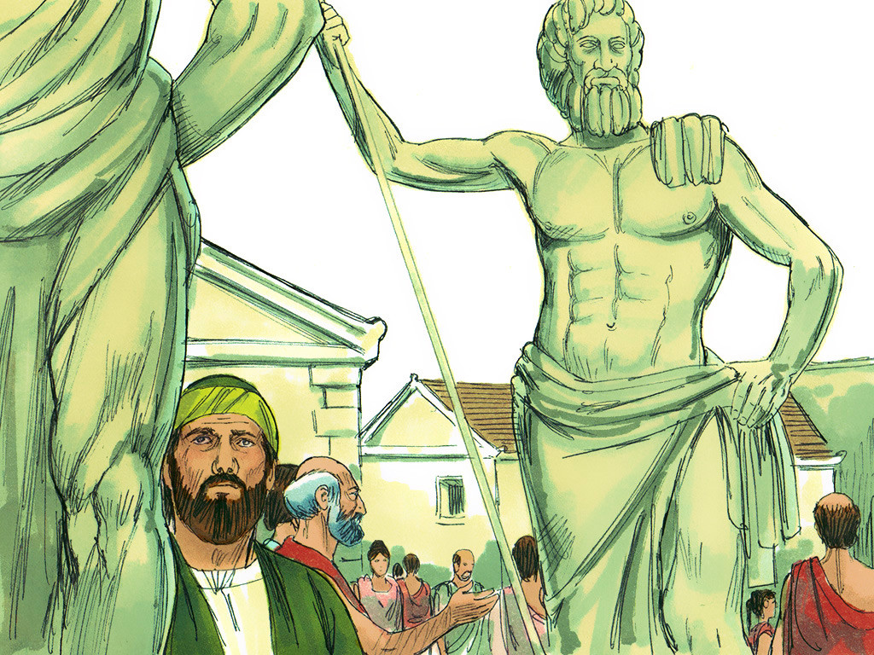
misionleccionesbiblicas.org Pablo predica en Atenas
‹#›
Notes:
3. Cuando Pablo llegó a la ciudad de Atenas, miró a su alrededor y vio muchos ídolos. La gente de Atenas adoraba estos ídolos en lugar de adorar al Dios verdadero y viviente. Esto entristeció mucho a Pablo, y él quería contarles a esas personas acerca del verdadero Dios y su Hijo, Jesús.

Slide 4
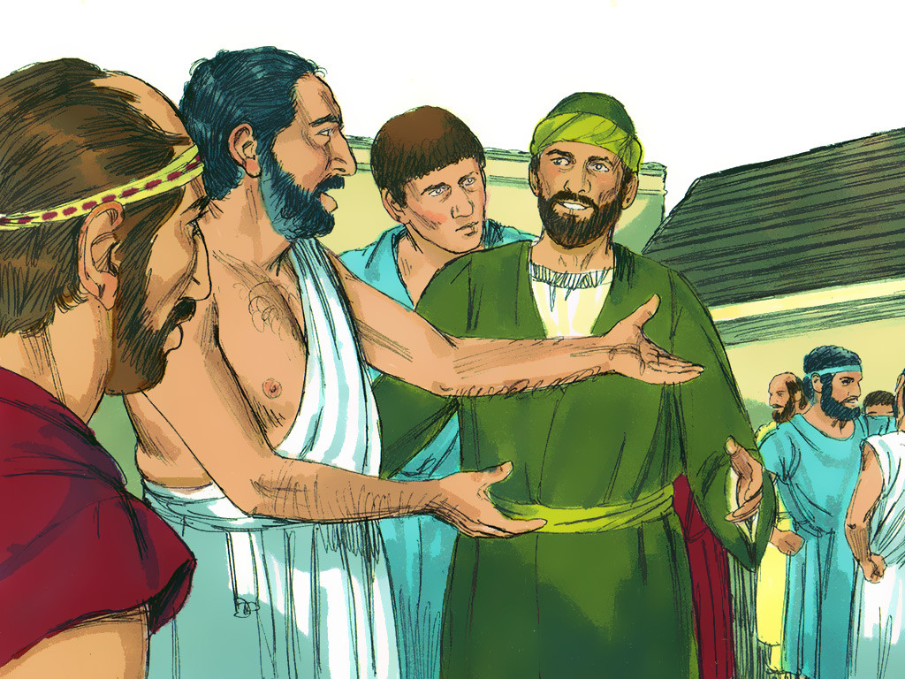
misionleccionesbiblicas.org Pablo predica en Atenas
‹#›
Notes:
4. Lo primero que hizo Pablo fue ir a la sinagoga y hablar con los judíos acerca de Jesús.

Slide 5
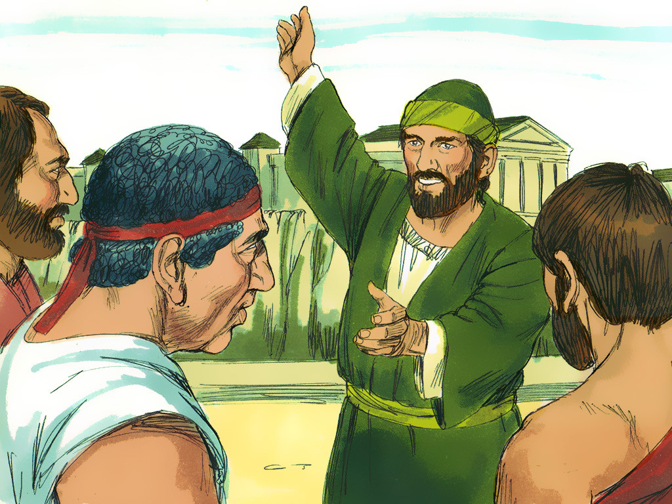
misionleccionesbiblicas.org Pablo predica en Atenas
‹#›
Notes:
5. Luego fue al ágora (el mercado de la ciudad donde la gente solía reunirse para comprar y vender comida y otros artículos) y allí habló con las personas acerca de Dios y de Jesús. Mientras hablaba en el ágora, algunos hombres lo escucharon. Eran parte de un grupo que se reunía en una gran colina rocosa llamada el Areópago, y quisieron que Pablo se reuniera con ellos.

Slide 6
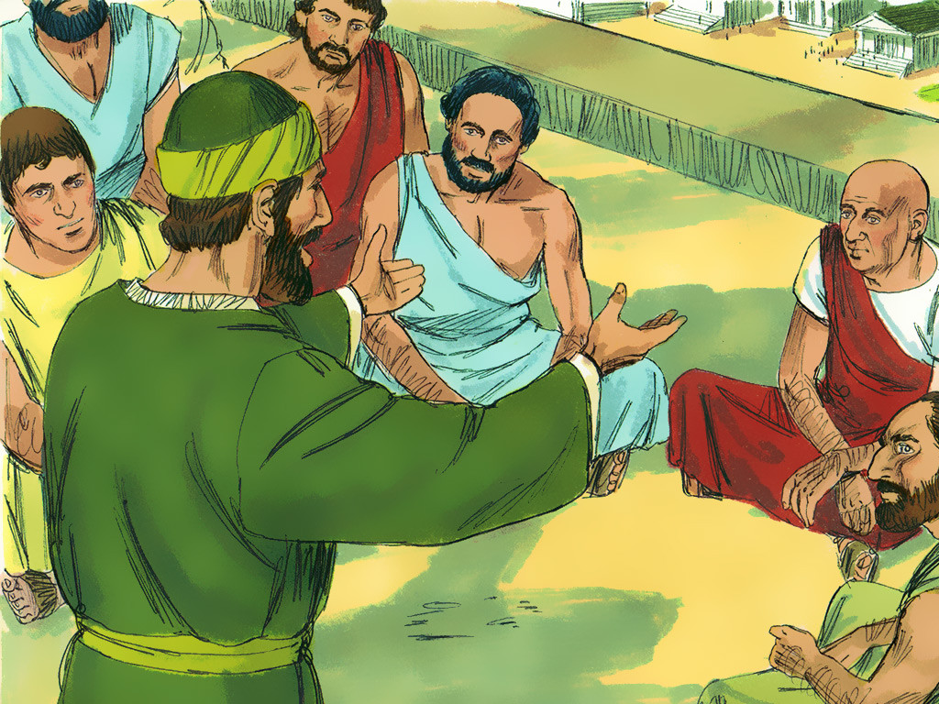
misionleccionesbiblicas.org Pablo predica en Atenas
‹#›
Notes:
6. Los hombres del Areópago eran un grupo importante que se juntaba para hablar y pensar. A veces, en lugar de hacer algo, simplemente les gustaba hablar y hablar de las cosas.
La ciudad de Atenas tenía muchos tipos de ídolos y altares, y los hombres del Areópago eran quienes decidían si alguien podía traer nuevos dioses o ideas a la ciudad. Le pidieron a Pablo que les hablara acerca de esas nuevas ideas de las que andaba hablando con todos.

Slide 7
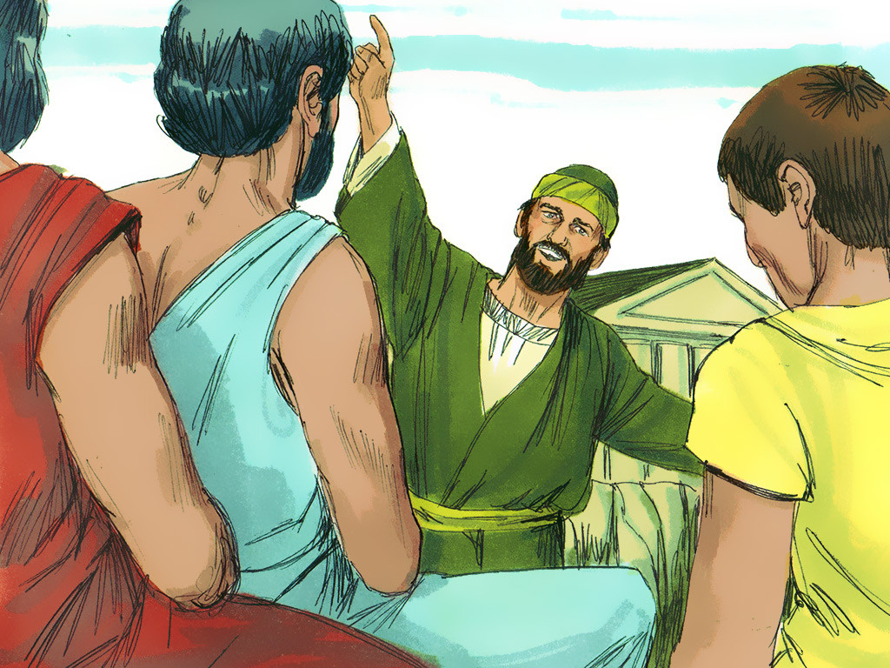
misionleccionesbiblicas.org Pablo predica en Atenas
‹#›
Notes:
7. Así que Pablo les dijo que había estado observando todos los ídolos de Atenas. Incluso había visto un ídolo con un letrero que decía: “AL DIOS DESCONOCIDO”. Estaban adorando algo que ni siquiera conocían, pero él les hablaría del Dios que sí conocía. Quería contarles acerca del único Dios verdadero.

Slide 8
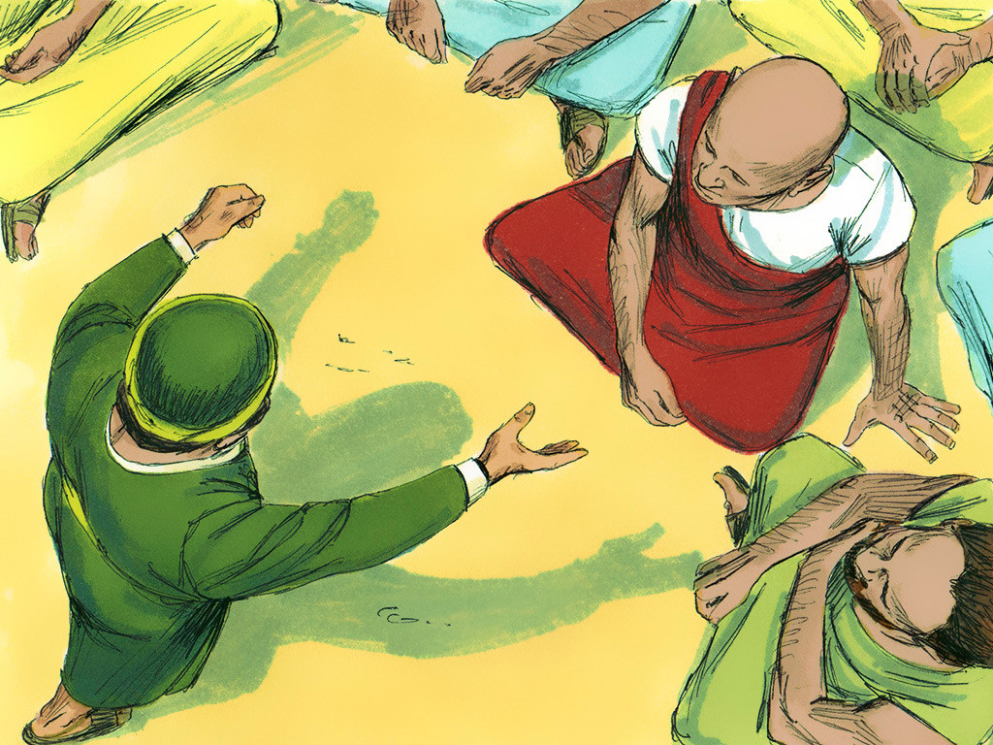
misionleccionesbiblicas.org Pablo predica en Atenas
‹#›
Notes:
8. Dijo que todos los ídolos que adoraban habían sido hechos por hombres. Pero eso no tenía sentido. Las personas no pueden crear a Dios. ¡Es al revés! ¡Dios es quien crea a las personas!

Slide 9
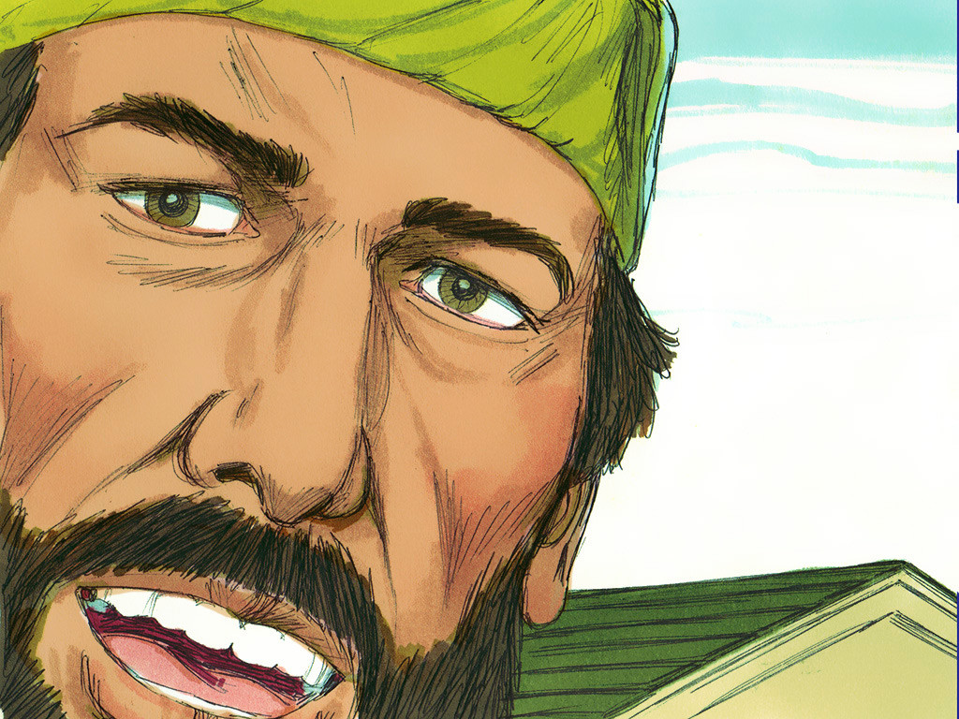
misionleccionesbiblicas.org Pablo predica en Atenas
‹#›
Notes:
9. Pablo les dijo que debían dejar de adorar ídolos. Dios es más importante que cualquier persona o cosa en el mundo. Solo deben adorar a Dios.

Slide 10
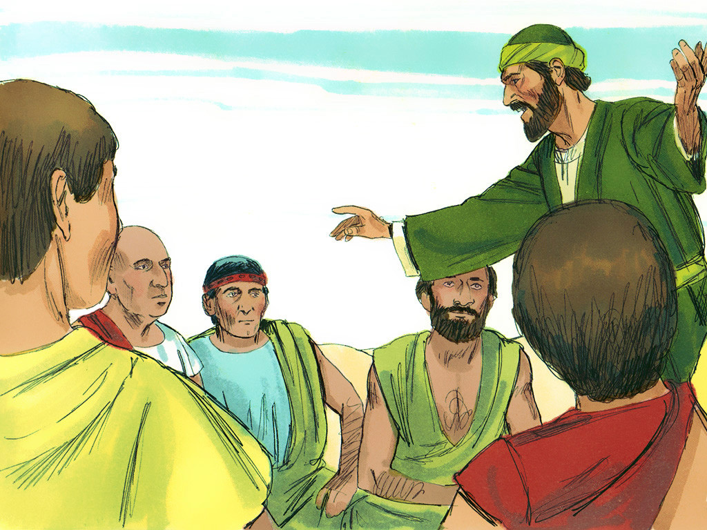
misionleccionesbiblicas.org Pablo predica en Atenas
‹#›
Notes:
10. Y finalmente, Pablo les dijo algo más muy importante. Les contó que Jesús había muerto, pero que Dios lo hizo volver a la vida. Al hacer esto, Dios les estaba dando prueba de que Él es real, y que Jesús un día regresará para ordenar todo lo que está fuera de orden.

Slide 11
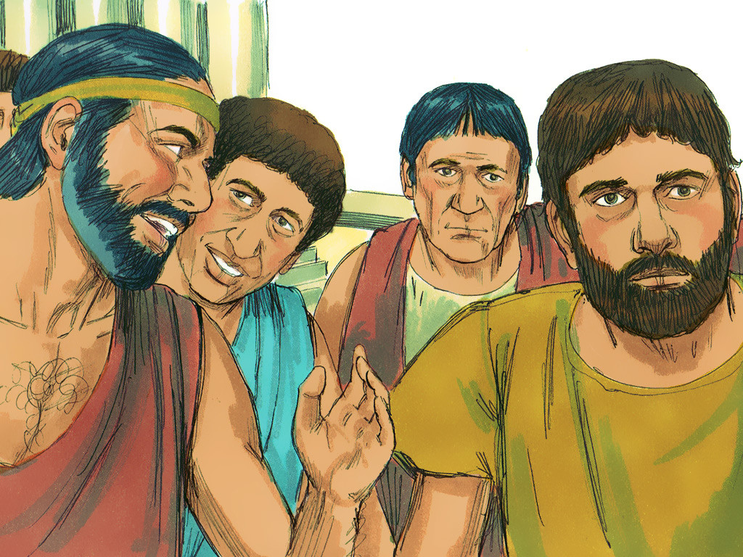
misionleccionesbiblicas.org Pablo predica en Atenas
‹#›
Notes:
11. Cuando Pablo terminó de hablar, algunos de los hombres se burlaron de él. Otros solo querían seguir hablando del tema una y otra vez. Pero Pablo ya había dicho la verdad, y sabía que era hora de irse.

Slide 12
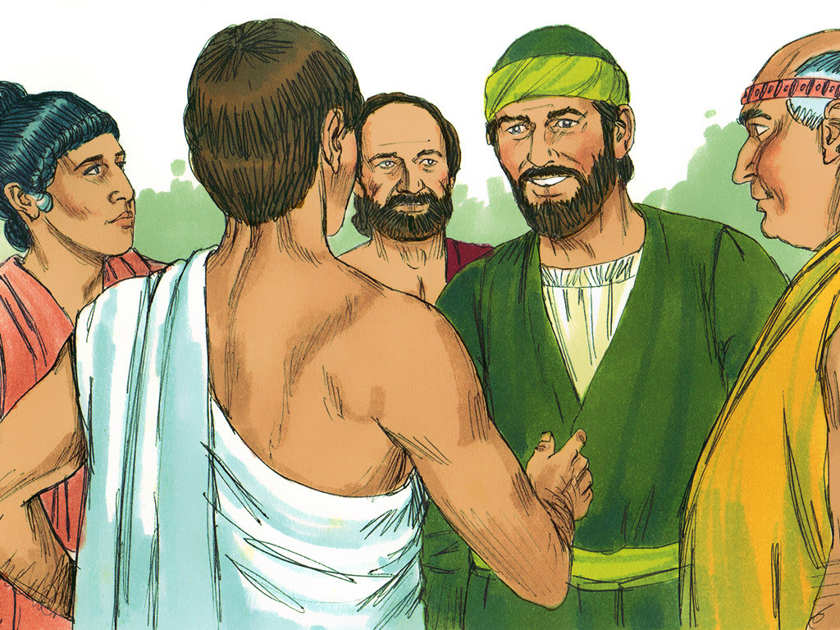
misionleccionesbiblicas.org Pablo predica en Atenas
‹#›
Notes:
12. No muchas personas en Atenas decidieron seguir a Jesús, pero unas pocas sí lo hicieron. Uno de ellos era un hombre del Areópago y otra era una mujer importante llamada Dámaris. Pero llegó el momento en que Pablo tuvo que irse a otras ciudades a contarle a más personas acerca de Dios y de Jesús. Esperaba que algún día los habitantes de Atenas aprendieran a adorar a Dios.

Slide 13
Notas para maestros -1
1. Portada: Pablo predica en Atenas
(Hechos 17:16-34)
2. El segundo viaje misionero de Pablo comenzó en Antioquía. Él y Silas viajaron por Asia Menor, visitando las iglesias que Pablo había ayudado a establecer en su primer viaje. Luego, navegaron por el mar Egeo para enseñar a las personas en Macedonia. Estos hombres viajaban a donde Dios los enviara para enseñar a la gente acerca de Jesús.
3. Cuando Pablo llegó a la ciudad de Atenas, miró a su alrededor y vio muchos ídolos. La gente de Atenas adoraba estos ídolos en lugar de adorar al Dios verdadero y viviente. Esto entristeció mucho a Pablo, y él quería contarles a esas personas acerca del verdadero Dios y su Hijo, Jesús.
4. Lo primero que hizo Pablo fue ir a la sinagoga y hablar con los judíos acerca de Jesús.
5. Luego fue al ágora (el mercado de la ciudad donde la gente solía reunirse para comprar y vender comida y otros artículos) y allí habló con las personas acerca de Dios y de Jesús. Mientras hablaba en el ágora, algunos hombres lo escucharon. Eran parte de un grupo que se reunía en una gran colina rocosa llamada el Areópago, y quisieron que Pablo se reuniera con ellos.
6. Los hombres del Areópago eran un grupo importante que se juntaba para hablar y pensar. A veces, en lugar de hacer algo, simplemente les gustaba hablar y hablar de las cosas.
La ciudad de Atenas tenía muchos tipos de ídolos y altares, y los hombres del Areópago eran quienes decidían si alguien podía traer nuevos dioses o ideas a la ciudad. Le pidieron a Pablo que les hablara acerca de esas nuevas ideas de las que andaba hablando con todos.
7. Así que Pablo les dijo que había estado observando todos los ídolos de Atenas. Incluso había visto un ídolo con un letrero que decía: “AL DIOS DESCONOCIDO”. Estaban adorando algo que ni siquiera conocían, pero él les hablaría del Dios que sí conocía. Quería contarles acerca del único Dios verdadero.
8. Dijo que todos los ídolos que adoraban habían sido hechos por hombres. Pero eso no tenía sentido. Las personas no pueden crear a Dios. ¡Es al revés! ¡Dios es quien crea a las personas!
9. Pablo les dijo que debían dejar de adorar ídolos. Dios es más importante que cualquier persona o cosa en el mundo. Solo deben adorar a Dios.
misionleccionesbiblicas.org Pablo predica en Atenas
‹#›

Slide 14
Notas para maestros -2
10. Y finalmente, Pablo les dijo algo más muy importante. Les contó que Jesús había muerto, pero que Dios lo hizo volver a la vida. Al hacer esto, Dios les estaba dando prueba de que Él es real, y que Jesús un día regresará para ordenar todo lo que está fuera de orden.
11. Cuando Pablo terminó de hablar, algunos de los hombres se burlaron de él. Otros solo querían seguir hablando del tema una y otra vez. Pero Pablo ya había dicho la verdad, y sabía que era hora de irse.
12. No muchas personas en Atenas decidieron seguir a Jesús, pero unas pocas sí lo hicieron. Uno de ellos era un hombre del Areópago y otra era una mujer importante llamada Dámaris. Pero llegó el momento en que Pablo tuvo que irse a otras ciudades a contarle a más personas acerca de Dios y de Jesús. Esperaba que algún día los habitantes de Atenas aprendieran a adorar a Dios.
misionleccionesbiblicas.org Pablo predica en Atenas
‹#›

Slide 15


Atribución: Esta ayuda visual fue construida por Mary Nelson www.missionbibleclass.org utilizando:
Recopilación de textos y diapositivas de Mary Nelson
Texto y diapositivas de Mary Nelson
Ilustraciones de Sweet Publishing http://sweetpublishing.com/
Acceso a través de www.freebibleimages.org y https://www.unfoldingword.org/sweet-publishing/
Alteración: Texto añadido a la portada.
Se añadieron texto y flechas en la diapositiva 1.
Puede descargar este pase de diapositivas de misionleccionesbiblicas.org.
Atribución/Reconocimiento-CompartirIgual 4.0 Internacional Deed, CC BY-SA 4.0
https://creativecommons.org/licenses/by-sa/4.0/deed.es
Recursos gratuitos para compartir la Palabra de Dios con los niños:
misionleccionesbiblicas.org (en español)
www.missionbibleclass.org (in English)
misionleccionesbiblicas.org Pablo predica en Atenas
‹#›

